Slide 1

Entrega Final:
SYNFST - Sistema de Processamentos de Notas Fiscais para Serviços Tomados
Automação de processos fiscais e contábeis para empresas de SERVIÇOS.
Escrituração Contábeis de serviços Tomados
Apuração de imposto
Validação humana
Geração de relatórios padronizados
EQUIPE:
Davi | Eduardo | Eliezer | Kimberly | Roberto

Slide 2

Oportunidade no Mercado de Serviços Brasileiro
O setor de serviços no Brasil mostra um crescimento robusto. Representando a maioria das empresas, ele se recupera rapidamente. Este cenário de expansão cria oportunidades sem precedentes para inovação e otimização. Acompanhe a seguir os desafios e soluções que podemos oferecer.
Oportunidade no grupo
Veio do relato de um dos integrantes do grupo, quando citou as dificuldades de apuração e gestão de pagamentos da esposa que possui uma imobiliária (empresa do setor de serviços). Sentamos com um contador para conversar sobre o tema e descobrimos um ponto operacional mais complexa e manual A escrituração de serviços tomados.

Slide 3


Problema
Escrituração de NF de Serviços Tomados
A escrituração é um processo manual:
Digitação de dados do Prestador e Tomador de serviços no sistema da prefeitura e de registros da contabilidade,
De prazo apertado:
Para a contabilidade efetuar, normalmente até dia 15 do mês seguinte.
Padrão dos dados:
A Contabilidade recebe de seus clientes os documentos em mais variados formatos (PDF, PDF Digitalizado, Foto, Foto salva em PDF e arquivos físicos impressos).
NFS cada município tem um padrão/layout diferente

Slide 4


Problema
Apuração de Tributos por enquadramento da empresas
Forma de interpretação:
ISS tem uma complexidade na interpretação da lei, onde cada município, interpreta como acha melhor.
Calculo de impostos Federais
As NFS tem descrito os impostos quando aplicados
Isentos ou retidos
Compliance Fiscal Arriscado
Erros na conformidade causam multas e contingências. A falta de precisão gera grandes prejuízos financeiros e desgastes comerciais.

Slide 5


Solução
Entrada de Dados
Entrada de dados multi formas, para segmentar, separar e extrair dados de Notas Fiscais de Serviços
Relatório Padrões necessários
Disponibilização dos arquivos para agilizar a escrituração na prefeitura e sistema de registro do cliente.
04
01
03
Organização e Processamento
Validação da extração e organização das informações de forma autônoma.
Humano no processo
Validação de todos os dados extraídos e organizados pelo Agente.
02

Slide 6
Solução
Automatização Estruturação e Dados - Para contabilidade
Criação de uma ferramenta tecnológica e agêntica somado com IA Generativa
Criação de solução para receber os arquivos em diversos formas (PDF, Imagem, Arquivos .zip)
Segmentação, separação e validação dos formatos para otimizar o processamento
Tecnologia OCR para extração de dados das NF de serviços.
Um Agente LLM treinado para organizar as informações extraídas, mesmo que fora de padrão.
Validação e/ou edição das informações pelo humano (garantido precisão das informações)
Geração de relatórios e arquivos prontos para subir nos sistemas necessários.

Slide 7
Tamanho do Mercado
TAM (Brasil, serviços B2B com emissão de nota) ~ R$ 300 bilhões/ano.
Em termos de volume de documentos: ~ 100 milhões notas/ano.
Variáveis e incertezas dos números
As estimativas de mercado apresentadas se baseiam em dados públicos parciais e projeções médias do volume de notas fiscais emitidas no Brasil. Como a emissão de NFS-e varia entre municípios, setores e portes de empresa, há margens de incerteza consideráveis relacionadas a: (i) falta de padronização nacional dos sistemas municipais; (ii) diferenças no valor médio das notas entre segmentos B2B; e (iii) ausência de dados específicos sobre operações intermunicipais. Ainda assim, os números fornecem uma referência sólida e comparável para dimensionamento de mercado e construção do pitch.
Resumos de 2 linhas para cada estágio
TAM (Total Addressable Market): Todo o mercado nacional de serviços B2B com emissão de nota fiscal, estimado em cerca de R$ 300 bilhões/ano, correspondendo a aproximadamente 100 milhões de notas fiscais/ano. Representa o potencial total do mercado brasileiro de serviços formais que exigem escrituração contábil.
SAM (Serviceable Available Market): Parte do TAM que envolve operações intermunicipais entre empresas, estimado em R$ 90 bilhões/ano ou cerca de 30 milhões de notas/ano. Corresponde à fatia do mercado com maior potencial de integração e digitalização contábil.
SOM (Serviceable Obtainable Market): A fatia realista e inicial de mercado a ser capturada em Mogi Guaçu, estimada em ~ R$ 9 milhões/ano ou cerca de 3.000 notas fiscais/ano no primeiro ano. Reflete um cenário conservador de penetração local (≈5% do mercado intermunicipal da cidade).
SAM ~ R$ 90 bilhões/ano para serviços B2B intermunicipais com nota fiscal.
~ 30 milhões de notas emitidas por ano nessa faixa.
SOM
Estimado para Mogi Guaçu: ~ R$ 9 milhões/ano,
ou ~3.000 notas/ano no primeiro ano

Slide 8

Modelo de Negócio
SaaS com Assinatura
Planos Escalonados
Mensal, baseada no volume de NFS. Oferece escalabilidade e flexibilidade para o cliente.
Por número de usuários e funcionalidades. Atende a diferentes portes de empresas.
Implementação Rápida
7 dias para integração completa. Garante agilidade no início da operação.
Nosso modelo de negócio é SaaS, com assinatura mensal e planos escalonados. A implementação é rápida, de 7 dias, e o ROI para clientes é significativo. Estimamos uma economia média de R$ 340,90/mês em horas de trabalho, por usuário gerando valor imediato.

Slide 9





Vantagens Competitivas
Apoiado por IA
Velocidade e versatilidade de adaptação aos processos internos.
Integração Abrangente
100% dos municípios do Brasil.
Alertas Preventivos
Inconsistências fiscais identificadas. Previne multas e contingências financeiras.
Atualizações Automáticas
Para mudanças na legislação tributária. Mantém a plataforma sempre atualizada.
Nossas vantagens competitivas são o algoritmo proprietário, modularidade para regiões e municípios, facilitando o dia a dia das prestações de serviços e escrituração de NFS.

Slide 10

Casos de Sucesso
82%
Redução de Tempo
Cliente A: Otimização do processamento fiscal. Maior eficiência para clientes que tem maior volume de serviços tomados. Acima de 7 NFs.
30%
Aumento de Produtividade
Cliente A: Equipe contábil mais eficiente.

Slide 11
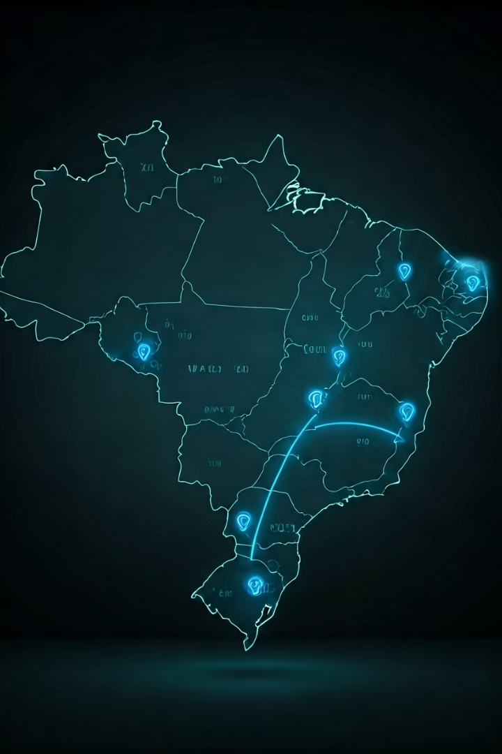
Plano do projeto
1
Fase 1 - MVP
MVP Válidado em produção.
2
Fase 2 - Aumento de Cidades
O sistema está super especializados na leitura de NF e organização dos dados para uma região, vamos ampliar as cidades.
3
Fase 3 - Adaptar a Reforma e novas funcionalidades
Com a padronização do layout e regras da Reforma, a plataforma pode processar dados com mais precisão e ganhar novas funcionalidades como a escrituração de movimentação imobiliária.

Slide 12
OpenSource
1
Fase 1 - Doações
Nosso projeto é para livre uso e está sobe lincença MIT. Para manter as ampliações precisamos de contribuições.
2
Fase 2 - Melhorias
Todos objetivos apresentados anteriormente pode ser executados focando na priorização da reforma tributária e aumento de cidades, conexões de APIs tornando mais autônomo.
3
Fase 3 - Valores Previstos
Para ampliar esse projeto e atender as especificações dos escritórios contábeis e fazer deixar uma plataforma definitiva. Estamos buscando uma doação de R$ 50.000,00.

Slide 13

Para onde vai o investimento
Investimento na Equipe
Expansão do time de desenvolvimento. Inovação contínua da plataforma.
Roadmap de Integrações
Com ERPs líderes de mercado. Maior compatibilidade e eficiência.
Expansão do Suporte
Atendimento 24/7. Suporte contínuo para os clientes.

